Slide 1
ESTRATEGIAS NACIONAIS E FORMULAÇÃO DO ORÇAMENTO Nigéria: Plano Nacional de Acção sobre o Género e as Alterações Climáticas (NAPGCC)
DIRECTOR INTERINO, DEPARTAMENTO DAS ALTERAÇÕES climáticas
Halima bawa-bwari

Slide 2
Historial do género no processo das alterações climáticas
O conceito do “género” foi introduzido durante os debates internacionais em matéria das alterações climáticas, tendo a primeira decisão sobre o género e as alterações climáticas sido tomada na COP 7 em 2001, a Decisão 36/CP.7.
Finalidade: Aumentar a participação das mulheres nas delegações e nos órgãos constituídos ao abrigo da convenção e do Protocolo de Quioto.

Slide 3
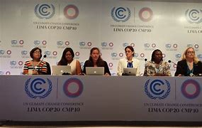
O Programa de Trabalho de Lima sobre o Género (LWPG)
A CQNUAC na COP 20 em Lima em 2014, ofereceu uma oportunidade para promover a igualdade de género nas acções de resposta às alterações climáticas, referidas no LWPG.
Finalidade: Os artigos 17º e 18º instam o Secretário Executivo da CQNUAC no sentido de desenvolver e assegurar a implementação de um plano de acção bienal para o Plano de Acção relativo ao género e às acções climáticas, e convidam as Partes e as organizações a proporcionar os recursos necessários
para implementar actividades relacionadas
com o género no âmbito do Programa de Trabalho
bienal.

Slide 4
O género e as alterações climáticas na Nigéria
Na Nigéria, as questões do género e das alterações climáticas tem vindo a ser debatidas desde que foram previstas nas convenções internacionais.
Nos dias 13 e 14 de Julho de 2016, realizou-se em Abuja um workshop consultivo de dois dias sobre o género e as alterações climáticas
O workshop foi organizado com o objectivo de desenvolver uma voz comum e única sobre as questões do género e das alterações climáticas, sobretudo em preparação para a entrada em vigor do Acordo de Paris e a implementação da Contribuição Nacionalmente Determinada Pretendida (INDC) da Nigéria
O evento foi promovido pelo Departamento de Alterações Climáticas do Ministério Federal do Ambiente em colaboração com o Women Environmental Program (WEP) e o Programa das Nações Unidas para o Desenvolvimento (PNUD).

Slide 5
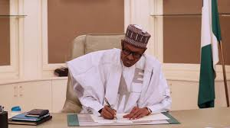
O Acordo de Paris
Na COP 21, em Paris, a 12 de Dezembro de 2015, as Partes da CQNUAC chegaram a um acordo histórico para combater as alterações climáticas e acelerar e intensificar as acções e os investimentos necessários para um futuro sustentável de baixo carbono.
O objectivo principal do Acordo de Paris consiste em reforçar a resposta mundial à ameaça das alterações climáticas ao limitar o aquecimento global a 2 °C acima dos níveis pré-industriais e envidar esforços para limitar ainda mais o aumento da temperatura a 1,5⁰C
A Nigéria ratificou o Acordo de Paris em 2017.

Slide 6
Plano de Acção para o Género
Na COP 23, foi adoptado um Plano de Acção para o Género (PAG), com vista à implementação do Acordo de Paris e da Contribuição Nacionalmente Determinada (CND)
O PAG visava promover a participação plena, equitativa e significativa das mulheres e uma política para o clima sensível ao género.

Slide 7
Capacitação, partilha de conhecimentos e comunicação
Equilíbrio de género, participação e liderança pelas mulheres
Coerência.
Sensibilidade ao género e meios de implementação
Monitorização e reporte.
ÁREAS PRIORITÁRIAS DO PAG - 2018

Slide 8
Plano de Ação Nacional da Nigéria sobre o género e as alterações climáticas
Com vista a transpor o Plano de Acção do Género internacional, o Ministério Federal do Ambiente, através do Departamento de Alterações Climáticas, desenvolveu um Plano de Acção Nacional sobre o Género e as Alterações Climáticas
O plano de acção centra-se em estratégias eficazes para integrar o género na implementação de iniciativas nacionais em matéria das alterações climáticas, a saber o Acordo de Paris, as Contribuições Nacionalmente Determinadas (CND) e o ERGP na Nigéria.

Slide 9
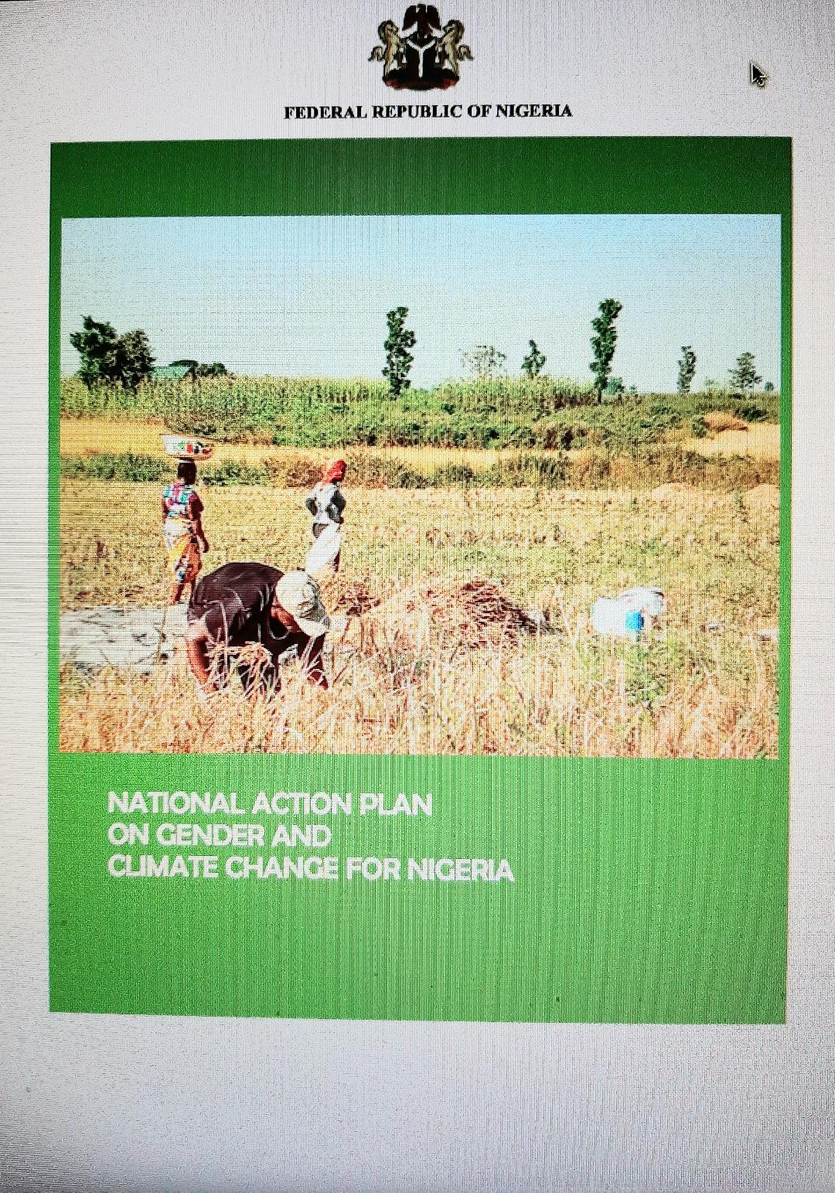
Plano de Ação Nacional da Nigéria sobre o género e as alterações climáticas
O objectivo do Plano de Ação é garantir que os processos nacionais de combate às alterações climáticas na Nigéria integrem considerações de género para garantir a inclusão de todos os elementos demográficos na formulação e implementação de iniciativas, programas e políticas em matéria das alterações climáticas

Slide 10
Sectores prioritários abrangidos pelo Plano de Acção
Agricultura, silvicultura e uso e aproveitamento da terra
Segurança alimentar e saúde
Energia e transportes
Gestão de resíduos
Água e saneamento

Slide 11
Actualmente
O documento foi aprovado pelo Conselho Executivo Federal (FEC) e12 de agosto de 2020.
A implementação do Plano de Acção reger-se-á por uma abordagem participativa, consistindo nas administrações públicas a todos os níveis, as instituições académicas e de investigação, as OSC e, em particular, as associações de mulheres, os actores do sector privado e não estatais, bem como os parceiros de desenvolvimento
A estratégia de implementação foi desenvolvida.

Slide 12
A Integração do Género e das Alterações Climáticas na Orçamentação e nas Finanças
ÁREA PRIORITÁRIA D DO PAG DA CQNUAC: Implementação e meios de implementação sensíveis ao género
Actividades:
D.1: visa especificamente a capacitação e a integração da orçamentação sensível ao género nos Orçamentos Nacionais, para promover políticas, planos, estratégias, acções para o clima sensíveis ao género, entre outras.

Slide 13
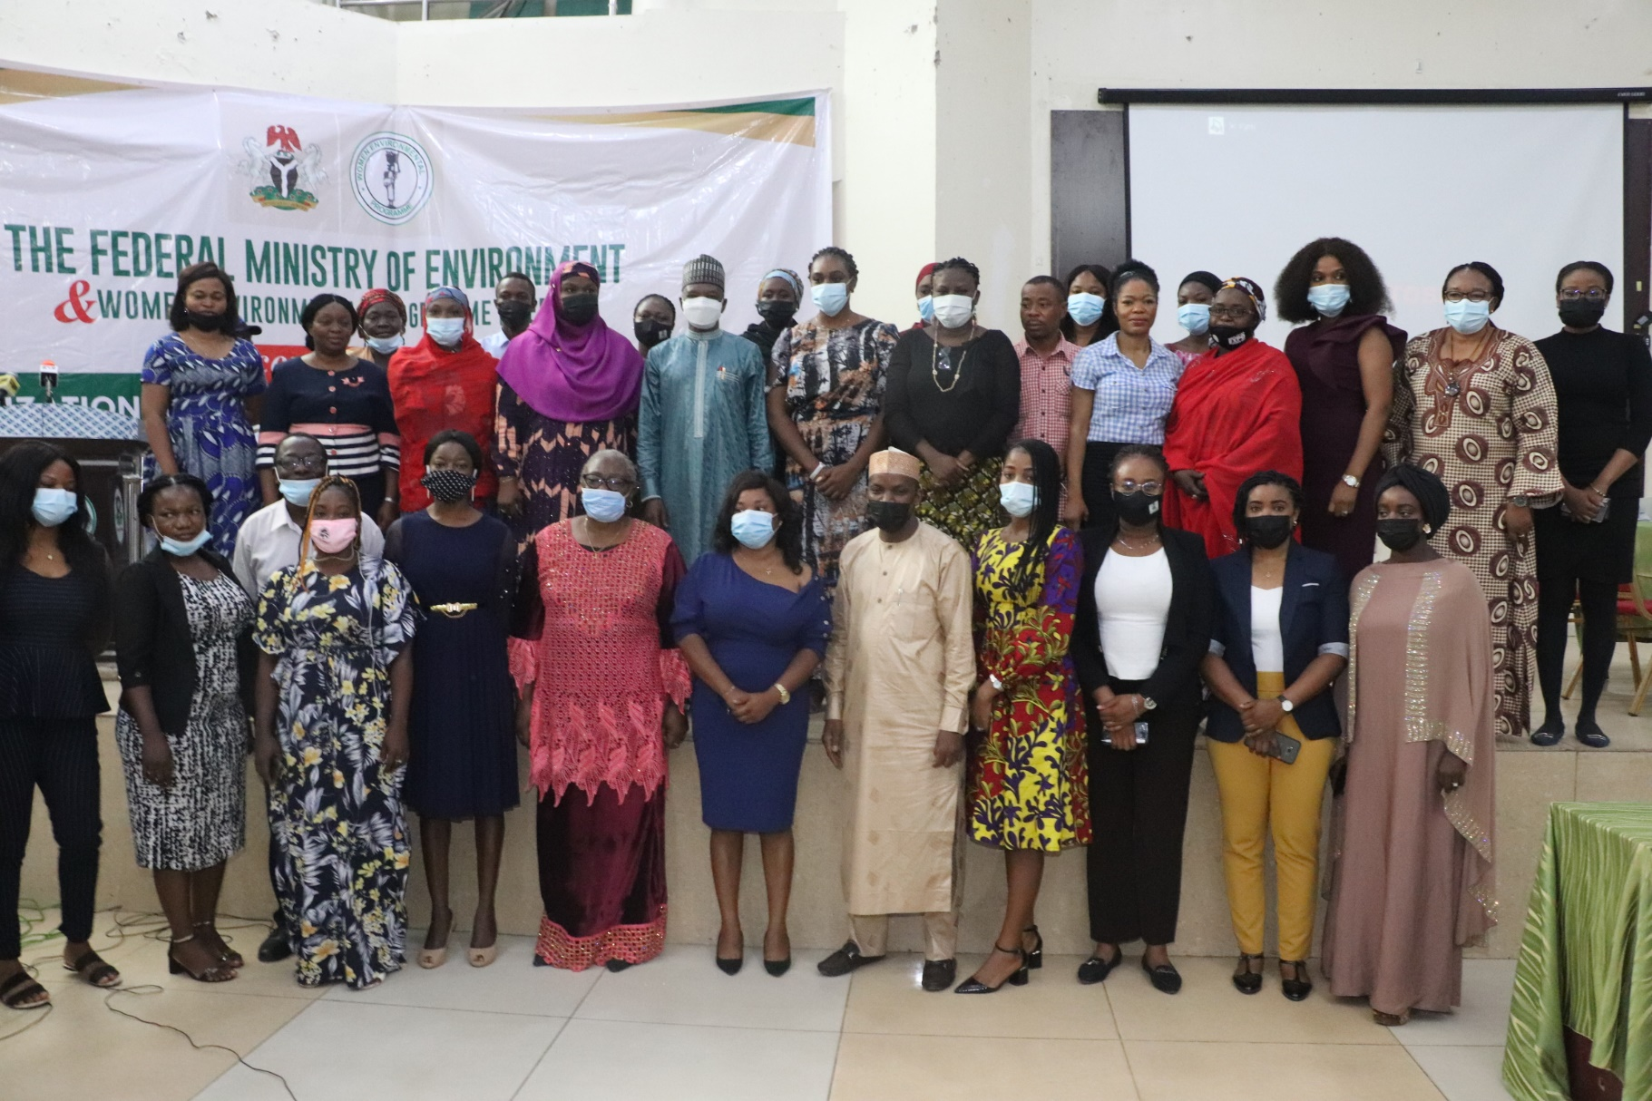
LANÇAMENTO FORMAL DO NAPGCCC

Slide 14
Estratégia de Implementação do NAPGCC
A Estratégia de Implementação –
visa garantir que as ações identificadas no NAPGCC sejam integradas nas tarefas quotidianas e nos processos de tomada de decisão das Entidades de Implementação.
O desenvolvimento desta Estratégia de Implementação contou com o apoio do Alto Comissariado Britânico na Nigéria e do “Women Environmental Programme”

Slide 15
Estratégia de Implementação do NAPGCC - Disposições
Objectivo 5 – Assegurar uma orçamentação sensível ao género
Duas acções previstas para o período 2020-2022:
Realizar acções de capacitação junto das instituições sobre a orçamentação sensível ao género – implicações de custos – financiadas pelo orçamento nacional através de projectos dos Ministérios/Departamentos e Agências relevantes
Monitorizar os orçamentos das instituições para a implementação sensível ao género

Slide 16
CONCLUSÃO
O Departamento de Alterações Climáticas do Ministério do Ambiente coordenará a implementação do Plano de Acção e estabelecerá uma ligação com os MDA relevantes para garantir que incorporem actividades acompanhadas de orçamentos em conformidades com o Plano de Acção nos seus planos anuais, e que implementem e apresentem relatórios sobre as actividades.

Slide 17
Thank You. Merci Beaucoup. Obrigado.

